Slide 1
В помощь учителю начальных классов
Методический материал

Slide 2

Правила класса

Slide 3
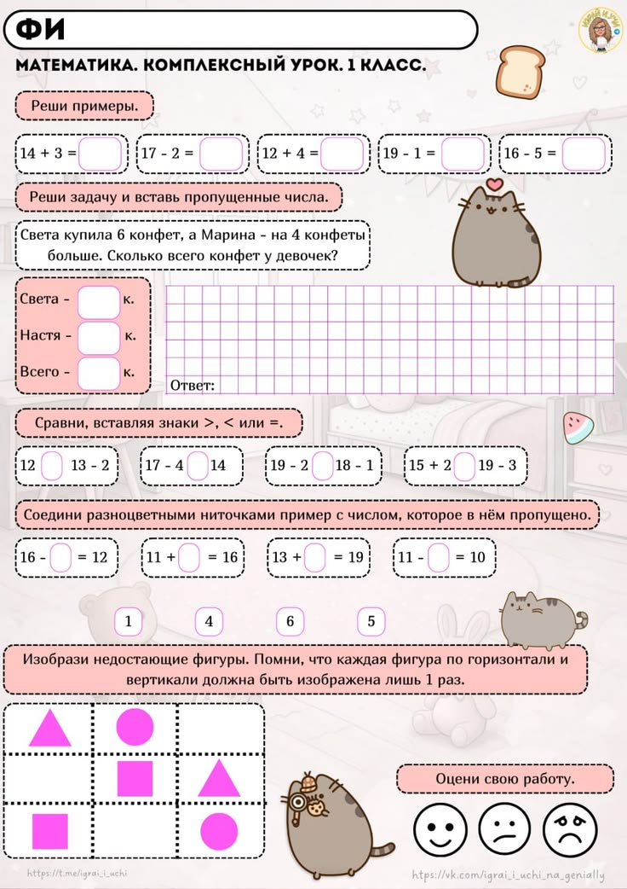
Рабочий лист по математике 1 класс
.

Slide 4
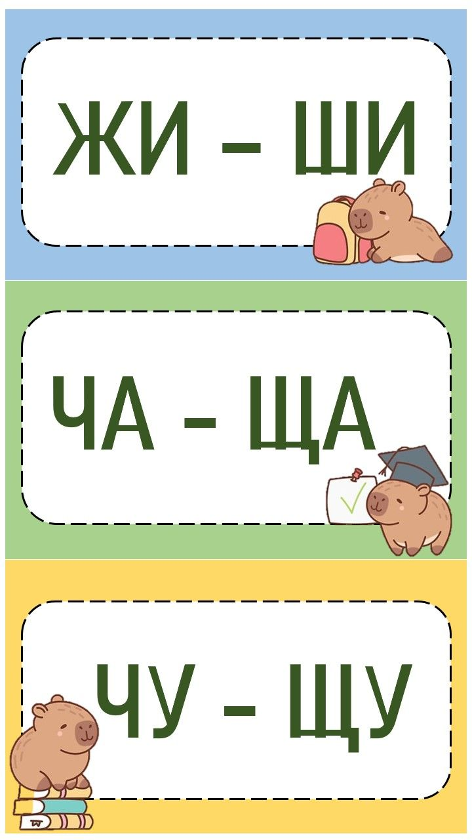
Правила-шпоргалки

